Slide 1

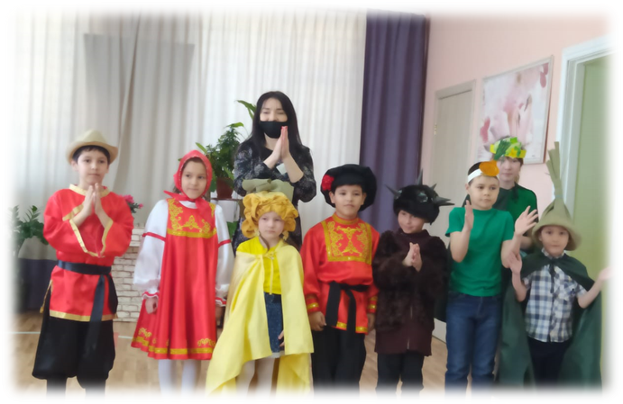
Театральная студия «Овация» развивает интересы и способности детей, реализует творческие потребности , помогает раскрепощению и повышению самооценки формированию положительных взаимоотношений между детьми в процессе совместной деятельности.

Slide 2
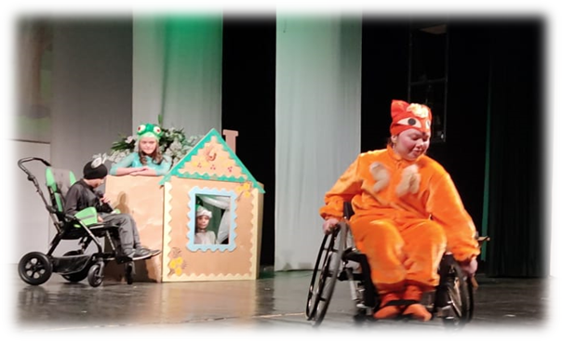

Slide 3

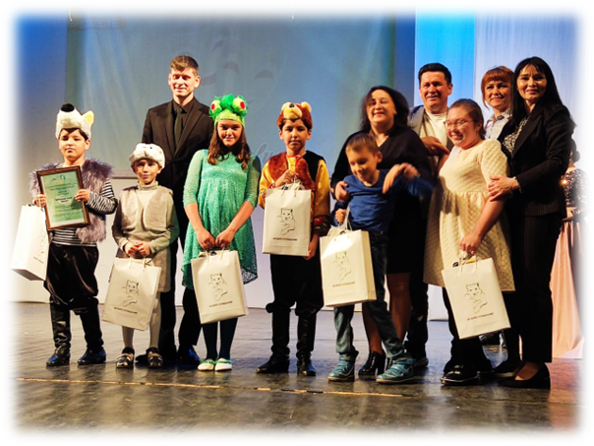
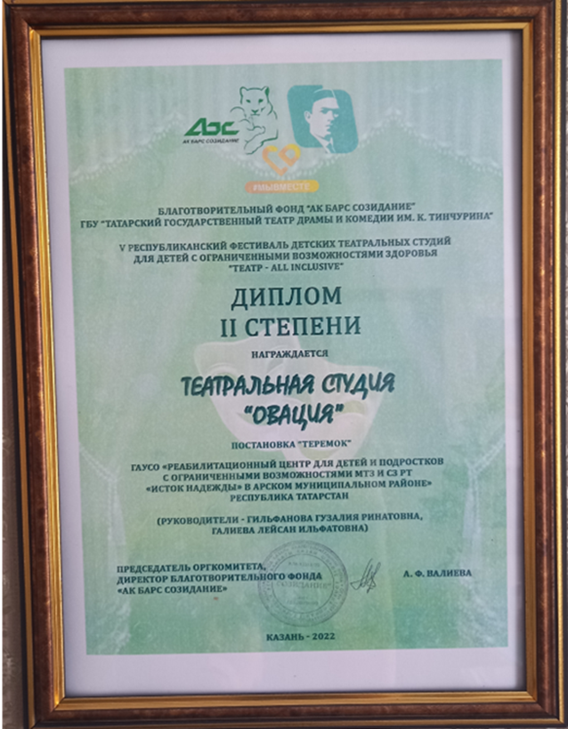

Slide 4

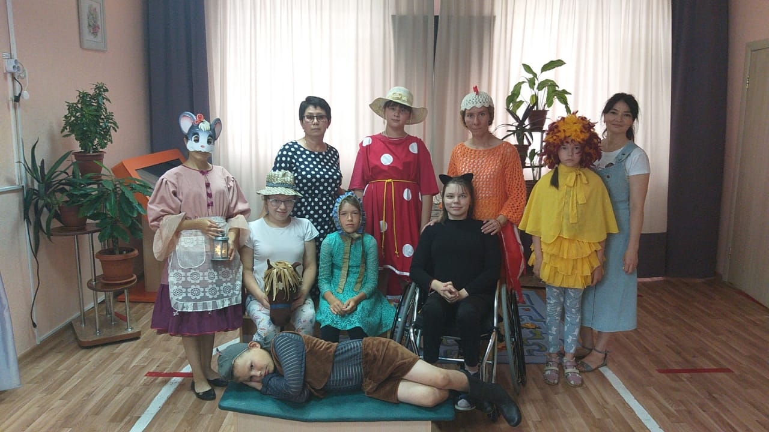

Slide 5
